Slide 1
ХРОНОКВАНТ:
ТАЙНА ВИТИЕ ВРЕМЕНИ

Slide 2
Исследование Хронокванта в устройстве Сфирали и
её семантика лингвистических элементов генетического кода,
в языковой системе Витие.

Slide 3
Настоящий труд направлен на знакомство с результатами десятилетнего исследования открытия ранее неизвестной фигуры «Сфирали» и проявления ею неожиданных свойств в виде достаточных признаков неизвестной языковой системы «Витие», её когнитивного влияния на индивидуальное и коллективное сознание перципиента; конвергенции знаний ряда гуманитарных и технических научных дисциплин от этнолингвистики, генетики, традиционной классической и квантовой физики до исследования природы Времени.

Slide 4
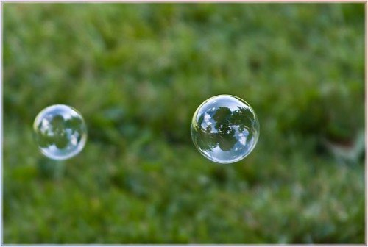
В 2007-2008 году особое внимание привлекло явление в отражении мыльного пузыря знака равновесия [Рис.1].
Рис. 1: Фото явление знака равновесия в отражении мыльного пузыря против времени стрелки часов.

Slide 5
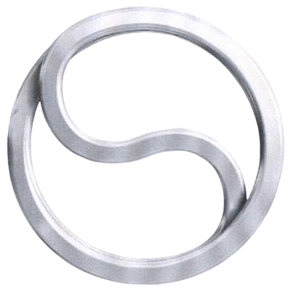
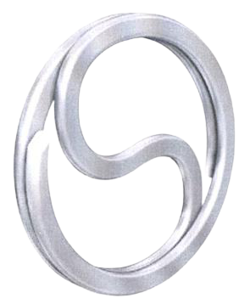
17 ноября 2009 года, была подана заявка в Федеральный Институт Промышленной Собственности РФ на изобретение устройства скрепления плоских относительно жестких и удлинённых гибких элементов, состоящее из двух зеркально симметричных витков проволоки, соединённых промежуточной S-образной петлёй.

Slide 6
27 октября 2010 года, был выдан патент на полезную модель № 98676.

Slide 7
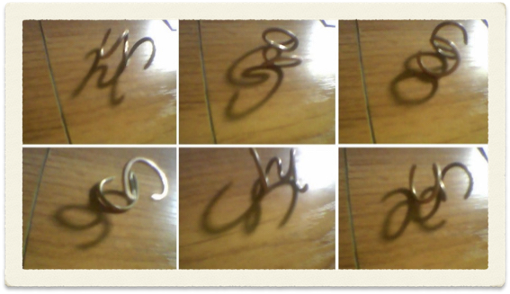
В ходе практического применения устройства, было выявлено неожиданное его свойство: при раскрытии (разжатии) его витков относительно друг друга и помещении устройства между источником света и двухмерной координатной плоскостью, на плоскости образуется проекция устройства напоминающая семантический ряд лингвистических элементов и символов.

Slide 8
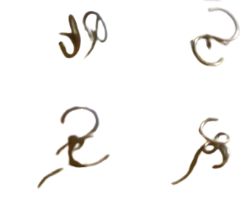
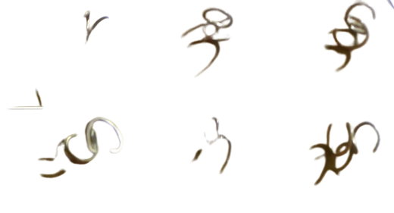
Исследование настоящего явления привело к пониманию, что все буквы плоскостного письма есть проекция на плоскости объемных многомерных объектов. Поиск тождественных символов выявил ряд лингвистических элементов из этнических языковых систем.
На начальном этапе исследования в большей степени интересовало явление проецируемого семантического ряда, а намерение его толкования открывалось в тождественности символов этнических языковых системах (этнолингвистике), где геометрия лингвистических элементов соответствовала наблюдаемым проекциям и их инвариантностью.

Slide 9
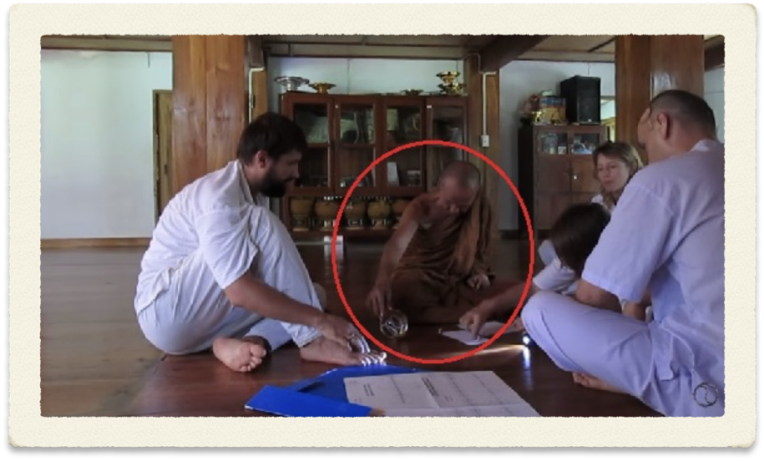
Встал вопрос о их смысловом значении.
В 2012 году была предпринята попытка паломничества в Непал через Тибет.
Результат экспедиции привел на север Таиланда, где в международном центре Випассана, монастыря Wat Tham Wua (Tam Wua Forest Monastery | Meditation Vipassana), королевские монахи прочли в устройстве два семантических образа (лингвистических элемента) «Тигр» и «Отец».
Рис. 4. Настоятель монастыря Wat Tham Wua читает устройство Сфирали.

Slide 10
Историческая справка
В 1949 году трое зарубежных учёных (Ферми, Паста и Улам) открыли новый вид памяти. Ею обладают так называемые нелинейные системы. Они запоминают условия своего возбуждения. Эту информацию хранят особые волны — солитоны, существующие бесконечно долго, так как постоянно подпитываются энергией окружающей среды. Солитоны выполняют роль мыслей, а нелинейные системы ведут себя словно разумные существа.
Классический пример такой системы — молекула ДНК (дезоксирибонуклеиновая кислота), выполняющая роль хранителя генетической информации у всех клеток живых организмов. Это открытие в 50–70 годы прошлого 20-го столетия позволило ряду ведущих специалистов в области физики, биологии и лингвистики (Шредингер, Ичас, Гамов, Якоб, Вячеслав Всеволодович Иванов) писать о "тонких аналогиях" между языком и языковыми текстами, и генетическим кодом, и генетическими текстами, обеспечивающими передачу наследственной информации.
Русские учёные: П. Гаряев, Э. Андрианкин, А. Березин, Г. Комиссаров, сравнив математические модели человеческой речи и генетического кода, обнаружили, что у них одинаковая геометрия; то есть ДНК построен по законам человеческой речи.

Slide 11
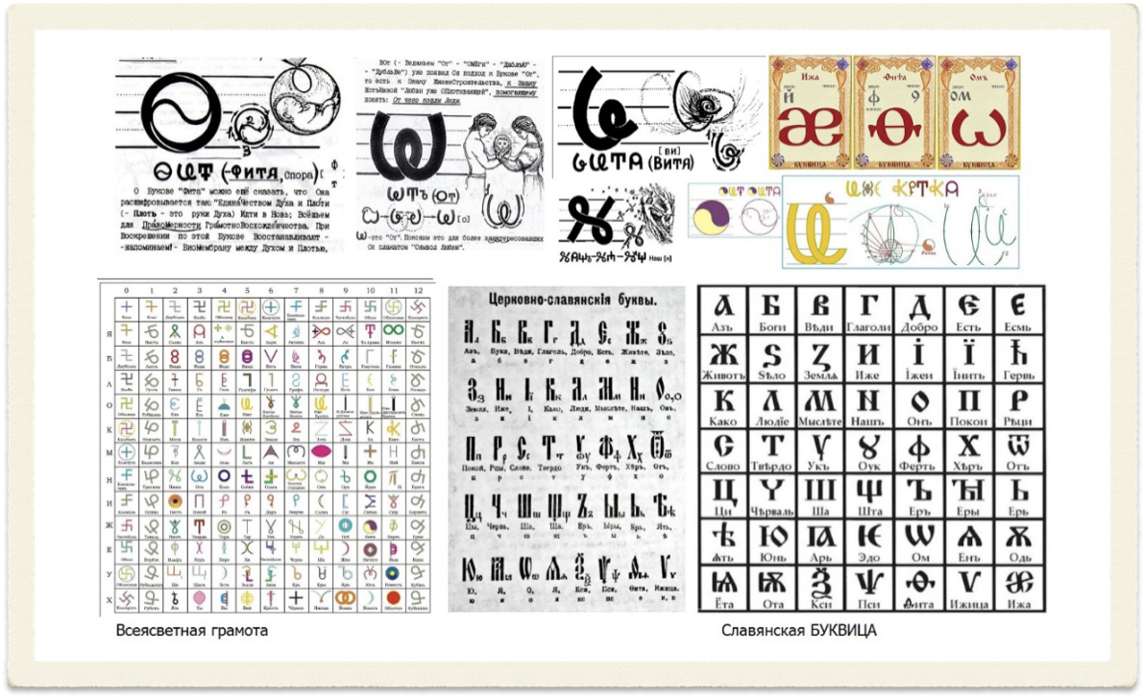
Рис.5. Коллаж. Пример исследуемых языковых систем и лингвистических элементов.
Принимая во внимание исследования в области славянской семантики лингвистических элементов генетического кода Г.С. Гриневича и совокупность изысканий его коллег в смежных областях, таких как «Лингвистическая волновая генетика» П.П. Гаряева, а также знакомство с языковыми системами как «Всеясветная грамота» [3]; с языковой системой БУКВИЦА [4], Глаголица, Церковнославянским языком; была открыта символика устройства в прагматике: «Мера Времени»; «Нашъ»; «Отъ»; «Омъ»; «Фита»; «Мыслите»; «Зело». То есть, устройство генерировало семантический ряд, что дало основание изучать его глубже [Рис.5].

Slide 12
Нам известно устройство фигуры Спираль – винтообразная кривая, образующая ряд оборотов вокруг оси в пропорции ПИ и/или являющаяся геометрической сущностью пружины [5].
Рассматриваемое в настоящем контексте устройство, состоящее из двух зеркально симметричных витков, соединённых промежуточной S-образной петлёй в пропорции ФИ, верно будет назвать Сфиралью.
Рис. 6: Две фигуры, Спираль и Сфираль, вид с торца и с боку.
Сфираль – винтообразная кривая образующая ряд зеркально симметричных витков, соединённые промежуточными S-образными петлями вдоль оси в пропорции ФИ.

Slide 13
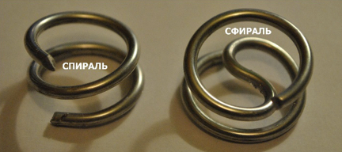
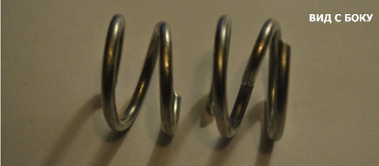
Различие устройств фигур Спирали от Сфирали в пропорциях ПИ и ФИ. Обратите внимание на строение самих букв П и Ф.
П являет собой элемент фрагмента витка, если её представить округлой; а Ф - круговой элемент витка с сечением и соединительным элементом посередине.
Ф как бы поглощает П, то есть, она включает его в себя, другими словами, сФИраль несет в себе сПИраль.
И - в слогах ФИ и ПИ является проекцией элемента вида с боку, где Ф и П вид с торца [Рис.7].

Slide 14
Очевидно, конструкция символа, в частности буквы, наделяется перципиентом каким-либо значением и/или смыслом и вызывает в его сознании определенный образ: как минимум название семантической конструкции - буквы (символа), порядок её в пространстве, её фонему (звучание) если имеется и так далее, что называется совокупностью признаков. И возвращаясь к теме о "тонких аналогиях" между языком и языковыми текстами, и генетическим кодом, и генетическими текстами, обеспечивающими передачу наследственной информации.
Вполне разумно представить себе, что ген есть собственно мысль. И здесь справедливо заметить, что весь прогресс человечества основан на одном принципе - принципе сжатия информации: число, язык человеческой речи, геометрические фигуры, астрологические и другие символы - это результат и средство для такого сжатия.

Slide 15
Гено́м - совокупность наследственного материала, заключенного в клетке организма [6]. Геном содержит биологическую информацию, необходимую для построения и поддержания организма. Большинство геномов, в том числе геном человека и геномы всех остальных клеточных форм жизни, построены из ДНК, однако некоторые вирусы имеют геномы из РНК [7]. Существует также и другое определение термина «геном», в котором под геномом понимают совокупность генетического материала.
Термин «геном» был предложен Гансом Винклером в 1920 году в работе, посвящённой межвидовым амфлидиплоидным растительным гибридам, для описания совокупности генов, заключённых в гаплоидном наборе хромосом организмов одного биологического вида.
В Оксфордском энциклопедическом словаре указано, что термин образован слиянием слов «ген» и «хромосома» [8]. Таким образом, «геном» можно понимать, как объединение генов в целое [9]. А в аналогии между языком и языковыми текстами, и генетическим кодом, и генетическими текстами, ген есть – лингвистический элемент, а его совокупность – устройство геномного текста, следовательно, исследуемое нами устройство Сфирали есть иное модельное представление о геноме и его сфирали совокупной наследственной информации.

Slide 16
Читателю никогда не приходил в голову вопрос: почему все витые элементы в науке представлены или левой, или правой спиралью; почему, отсутствует фигура, отвечающая гармоничному построению и левых и правых витков одновременно в едином устройстве?
Кроме того, на протяжении всего исследования с 2008 года по настоящее время, автор получает совокупную информацию из различных источников: личных встреч, частной переписки и обращений изыскателей, следящих за течением настоящего исследования, где совокупность информации сводится к явлению природы Времени.
Время - это не только длительность исторических процессов (хронология); но и порядок следования событий в циклах перемен: восходов и закатов, приливов и отливов энергий, имеющих космические основания; где пропорция ФИ – ключ к физике космоса, именно в траектории эффекта Джанибекова находит себя Сфираль. Вре́мя это форма протекания физических и психических процессов, условие возможности изменения [10]. Форму сфирали времени демонстрирует нам и эффект Джанибекова, то есть Время имеет цикличное, поступательное устройство и, если применить настоящую модель к настоящему времени социально-физических процессов, общество переживает сегодня явление «петли Времени».

Slide 17
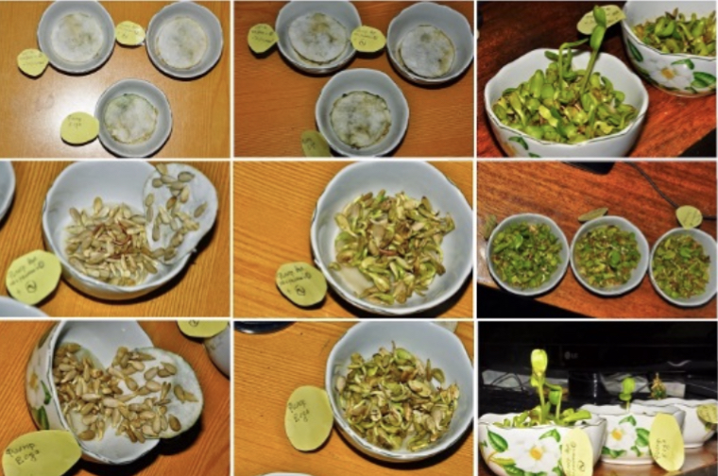
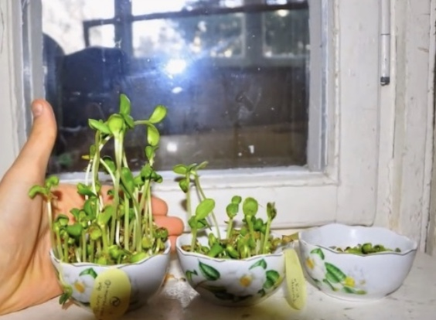
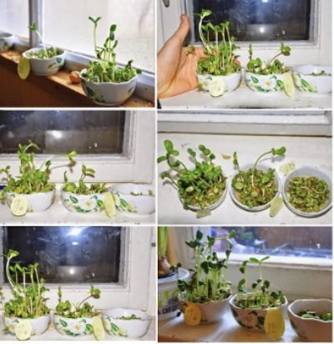
Эксперимент
Один из трех проведенных экспериментов по проращиванию культуры семени подсолнечника с пространственно совмещенным устройством Сфирали.
2014 год. Крым. Севастополь. Автор эксперимента: Алексей Качан.

Slide 18
Автором, так же проведен и организованы ряд аграрных экспериментов по проращиванию семени подсолнечника в условиях пространственного совмещения споры культур и исследуемого устройства, результат трёх экспериментов положительный; экспериментальной материал относительно контрольного всходит быстрее и обильнее

Slide 19
Вывод:
Перечисленные явления и события, организованные мероприятия и эксперименты, внесли существенный вклад к появлению и возникновению еще более фундаментальных задач: дешифровки и прочтению обнаруженной языковой системы, её содержания и свойств. Промежуточные результаты исследования устройства открытой новой фигуры и моделирование ею существующих норм, в частности, об устройстве форм наследственной информации, дает основание к прогнозированию новой элементной базы.

Slide 20
Олег Сергеевич Басаргин
Исследователь, изобретатель, общественный деятель;
Член-корреспондент Международного Союза Общественных Объединений «Международной Академии Авторов Научных Открытий и Изобретений» (МСОО МААНОИ).
Mail: basarginnigrasab@yandex.ru

Slide 21
Используемая литература :
1. – Формула патента на полезную модель РФ № 98676.
2. – Энциклопедия Русской мысли. ТОМ 8. Г.С. Гриневич. "Вначале было слово..." "Славянская семантика лингвистических элементов генетического кода", М., 1997 г (с. 2).
3. - Всеясветная грамота. Шубин-Абрамов Ананий Фёдорович. ПРАЯЗЫК
4. - Азбука для детей и их родителей. Климашевский Л.В., Молчанова О.А. Издательство: Раритеты Кубани., 2010 год.
5. – Спираль. Толковый словарь Ожегова.
6. – Talking glossary of genetic terms: genome (англ.). National Human Genome Research Institute
7. - Браун Т.А. Геномы/Пер. с англ. = Genomes. - М.-Ижевск: Институт компьютерных исследований, 2011. - 944 с. - ISBN 978-5-4344-0002-2
8. – Патрушев Л.И. Экспрессия генов / Ю.А. Берлин – М.: Наука, 2000. - 526 с. - ISBN 5-02-001890-2
9. - Abecasis GR, Auton A, Brooks LD, et al. (November 2012). «An integrated map of genetic variation from 1,092 human genomes». Nature 491 (7422): 56–65. DOI:10.1038/nature11632. PMID 23128226.
10. - Смирнов А. В. Время // Новая философская энциклопедия / Ин-т философии РАН; Нац. обществ-науч. фонд; Предс. научно-ред. совета В. С. Стёпин, заместители предс.: А. А. Гусейнов, Г. Ю. Семигин, уч. секр. А. П. Огурцов. - 2-е изд., испр. и допол. - М.: Мысль, 2010. - ISBN 978-5-244-01115-9.

Slide 22
Благодарю за внимание!

